Slide 1
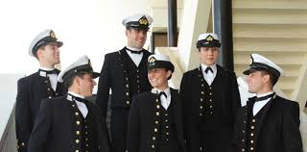
Desafío en la política de innovación de la Escuela Naval “Arturo Prat”.
Egresado de administración pública Rodrigo DONOSO Flores

Slide 2


Índice
Innovación en la Escuela Naval
01
Introducción
05
Forma de abordar las oportunidades
02
Datos generales de la institución
06
Conclusiones
03
Situación planteada
07
Experiencia personal y recomendaciones
04
08
Bibliografía
Detección de oportunidades de mejora

Slide 3

Introducción
Escuela Naval y la innovación.
La Escuela Naval considera la investigación e innovación como fundamental en los procesos educativos, por ello fomenta en todos sus procesos la cultura de la innovación para promover el desarrollo y la excelencia de los futuros oficiales, en base a lo anterior y con los conocimientos adquiridos en mis estudios de administración pública he basado mi examen de título en la innovación.

Slide 4
Datos generales de la institución
Misión de la Escuela Naval
Seleccionar y formar integralmente a los futuros oficiales de la Armada de Chile, en coherencia con el proyecto educativo institucional, con el propósito de entregar al servicio hombres y mujeres líderes, con el carácter para asumir crecientes responsabilidades y con el potencial de conducir los destinos institucionales en tiempo de paz y de guerra.

Slide 5
Datos generales de la institución
Visión de la Escuela Naval
Ser la Escuela Matriz de Educación Superior que selecciona y adoctrina a los futuros oficiales de la Armada de Chile, con la finalidad de prepararlos para enfrentar conflictos en tiempos de guerra y desafíos de gestión en períodos de paz, siendo reconocida en el ámbito nacional e internacional por los estándares de excelencia que sustenta su proyecto educativo institucional.

Slide 6
Situación planteada
Innovación
La Escuela Naval está acreditada por seis años y en estos momentos se esta trabajando en el área de investigación e innovación para intentar lograr los siete años en la nueva acreditación, es por ello que presentaré ante ustedes mi propuesta de innovación que compete a mi área de trabajo como “coordinador de Formación Naval”

Slide 7
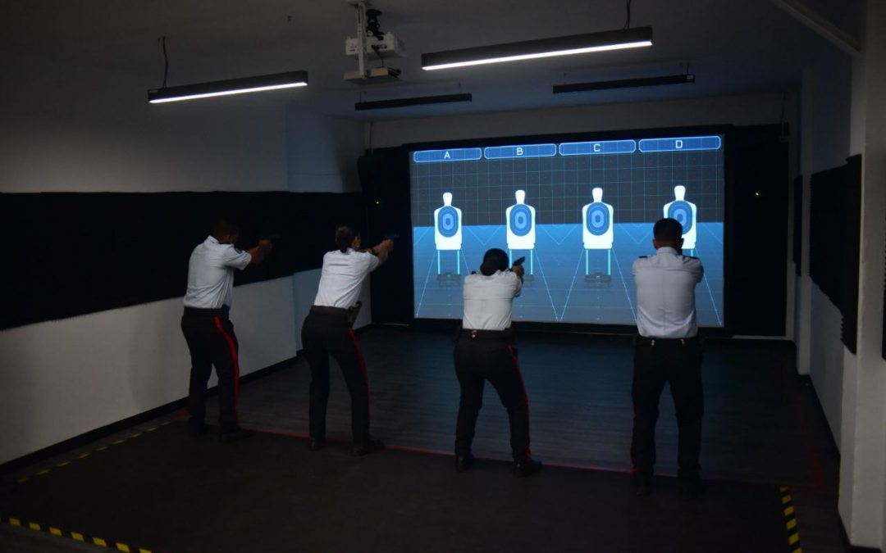
Innovación en el área profesional
Oportunidades de mejoras con un Polígono virtual
Un polígono virtual ofrece una serie de ventajas significativas en comparación con los polígonos de tiro tradicionales. A continuación, algunas de las razones por las cuales recomiendo su uso:
1. Seguridad
2. Mayor efectividad
3. Costo
4. Flexibilidad
5. Accesibilidad
6. Sustentabilidad

Slide 8
Innovación en el área profesional
Oportunidades de mejoras desde la perspectiva de la administración pública
Desde la perspectiva de la administración pública, existen diversas oportunidades para optimizar su funcionamiento y maximizar su impacto tales como:
Optimización de recursos.
Retroalimentación del usuario (alumno).
Indicadores de desempeño orientado a la mejora continua del alumno.

Slide 9
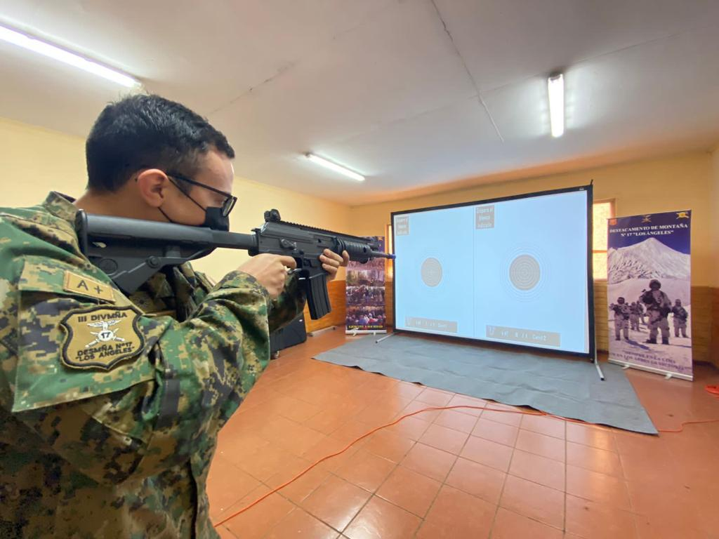
Conclusión
La implementación de un polígono virtual en la Escuela Naval representa un avance significativo en la modernización de los procesos de instrucción o entrenamiento naval donde destaca la
mejora continua que logra la evaluación constante del desempeño y la retroalimentación en tiempo real que permite identificar áreas de mejora y ajustar los programas de instrucción de manera continua.

Slide 10
Experiencia personal
A pesar que la inversión inicial es importante, mi experiencia como profesional del área (Comandos Infante de marina) y ahora como egresado de administración pública me indica que el costo será recuperado en un tiempo acotado ya que no habrá gastos en movilización hacia polígonos exteriores, menor consumo de munición real, cero desgaste de armamento y menos profesionales involucrados como enfermeros y conductores, en resumen la inversión es totalmente necesaria para modernizar nuestra escuela.

Slide 11
Recomendaciones a la Escuela Naval
A continuación, se presentan una serie de recomendaciones específicas para la Escuela Naval en la implementación y optimización del polígono virtual:
1. Definición clara de objetivos.
2. Selección de tecnología adecuada y sus costos.
3. Capacitación del personal.
4. Feedback continuo.
5. Cultura de innovación.

Slide 12
Recomendaciones al instituto profesional IACC
Como egresado de administración pública del IP IACC puedo aportar mi conocimiento en áreas como
1. Gestión de proyectos.
2. Gestión de recursos humanos.
3. Comunicación estratégica.
Para lograr la totalidad de lo anterior recomiendo mantener sus contenidos semanales actualizados ya que solo así se podrá abordar de buena forma este proyecto desde una perspectiva integral, considerando aspectos técnicos, organizacionales, económicos y sociales.

Slide 13
Bibliografía
1. Orden permanente interna Escuela Naval N°27: Establece política de investigación e innovación.
2. Plan estratégico de la Escuela Naval 2020-2025.
3.- FAMAE: Polígono de tiro virtual:
http://www.famae.cl/poligono-de-tiro-virtual-una-efectiva-tecnica-de-entrenamiento/
4. Beastek S.A.C.: polígonos de tiro virtuales:
http://www.beastek.net/poligonos-de-tiro-virtuales.html

Slide 14
FIN
CONSULTAS

